Slide 1

اختبار الفصل
أ.أحـمـد الأحـمـدي @ahmad9963

Slide 2
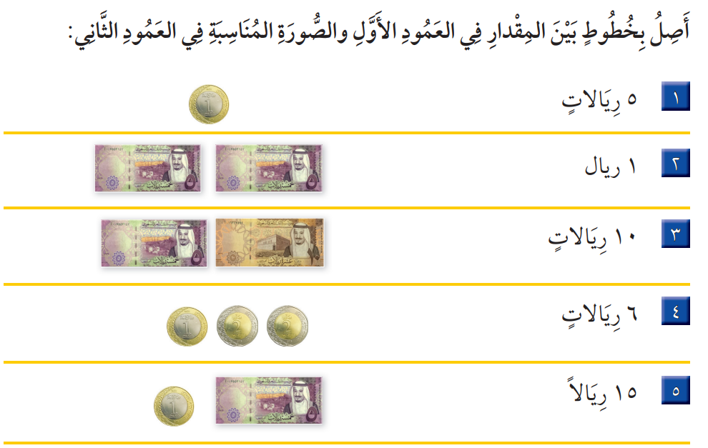

Slide 3
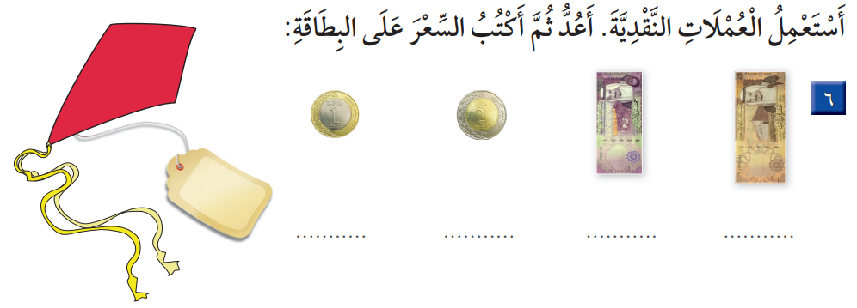

Slide 4
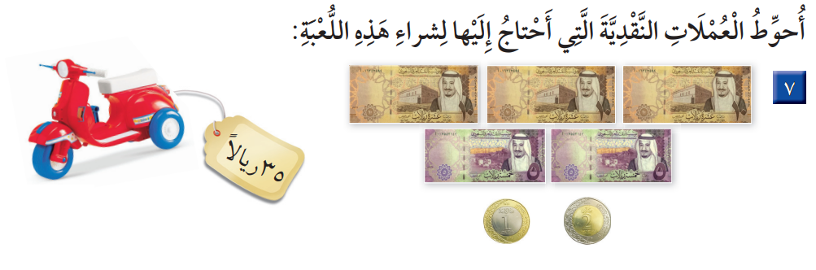
أ.أحـمـد الأحـمـدي @ahmad9963

Slide 5
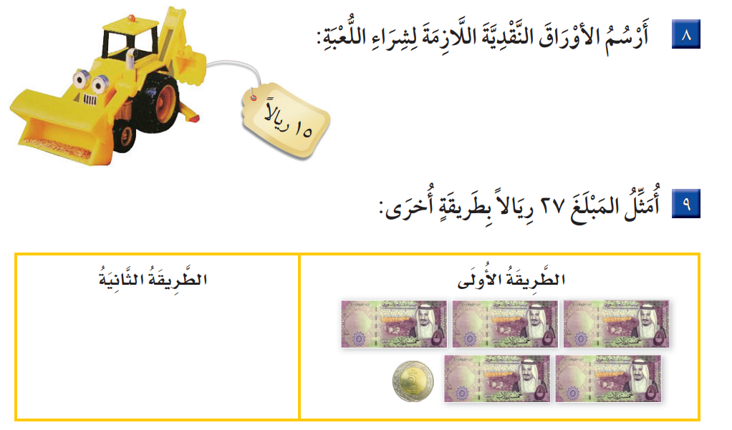

Slide 6
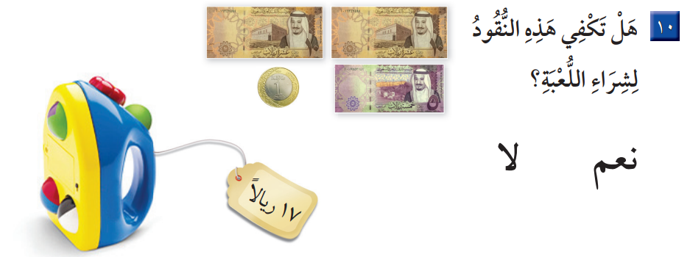
أ.أحـمـد الأحـمـدي @ahmad9963

Slide 7
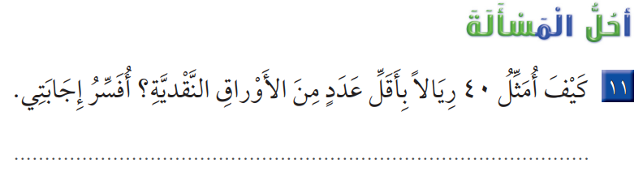
أ.أحـمـد الأحـمـدي @ahmad9963

